Slide 1
Cisto dermoide com acometimento córneo-escleral
Luanna Arruda Lemos¹, Suzane Cristina de Lima Filgueira, Arthur Saraiva de Queiroz, Natália Queiroz Souza dos Santos, Tabatha Priscila Gomes Félix, Anna Vitória Teles Siqueira, Michela Oliveira Rosado, Laura Vieira Silva, Vanessa Moita Azevedo Terra, Ana Beatriz Diniz Grisólia
Hospital de Base do Distrito Federal
Brasília, Distrito Federal
RESUMO
Cisto dermoide com acometimento córneo-escleral e de crescimento progressivo
Palavras chave: cisto dermoide , córneo-escleral, crescimento progressivo
Caso 1
Caso 2

Slide 2
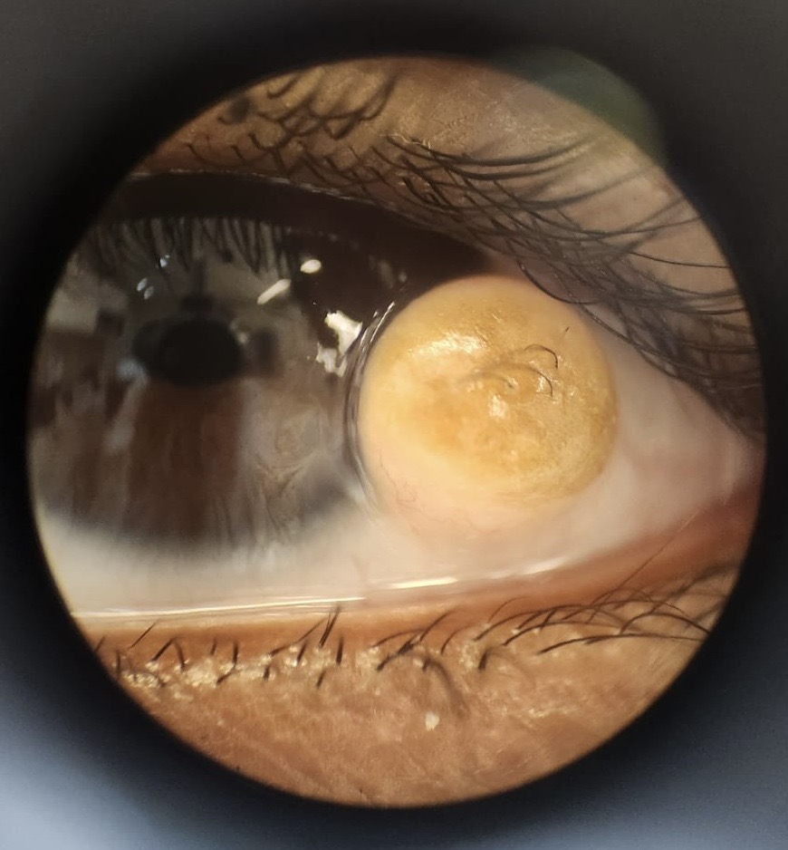
Caso 1
Caso 2

